Slide 1
Tajemnice ciała ludzkiego

Slide 2
Cele projektu :
Pogłębianie wiedzy i zainteresowań uczniów.
Praca w grupie.
Doświadczalne przeprowadzenie projektu.
Badanie współdziałania zmysłu węchu i smaku.
Badanie zmysłu dotyku.

Slide 3
Co to jest dotyk?
Dotyk (układ czuciowy) jest uznawany za jeden ze zmysłów, jednak wrażenia określane łącznie jako dotyk są kombinacją sygnałów przesyłanych przez komórki reagujące na ciepło lub zimno, nacisk oraz uszkodzenie.
Receptory dotyku występują w skórze.
Nazywamy je ciałkami Meissnera.

Slide 4
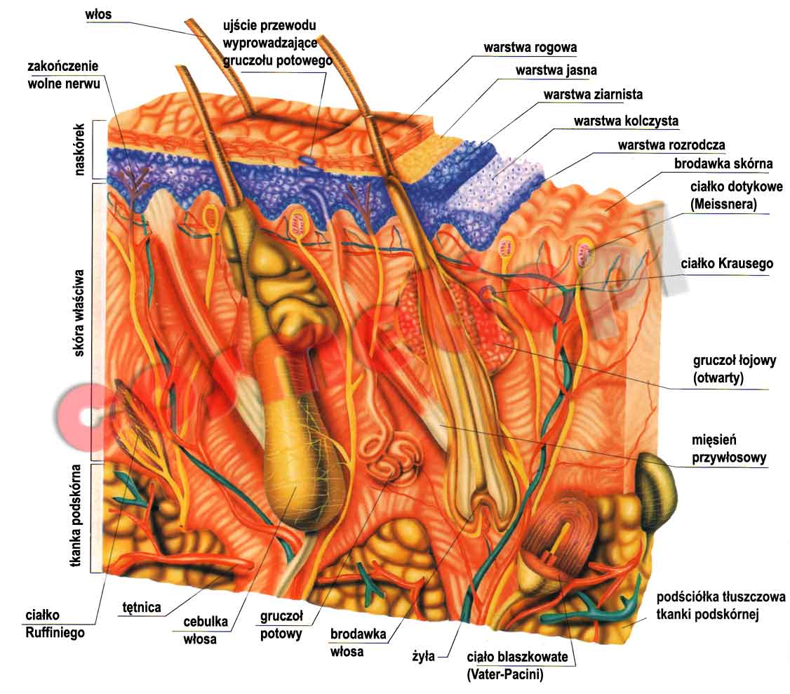
Budowa skóry

Slide 5
Co to jest węch?
Węch –Działanie węchu polega na wykrywaniu zapachów (ich detekcji) i rozpoznawaniu bodźców, jakimi są cząsteczki określonych związków chemicznych lub ich mieszaniny (odoranty).
Za odczuwanie zmysłu węchu odpowiada nos, a dokładnie mówiąc komórki węchowe.

Slide 6
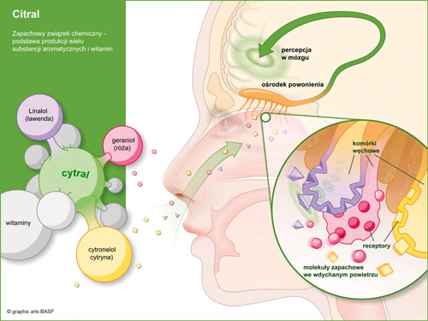
Jak odczuwamy zapach?

Slide 7
Co to jest smak?
Smak – jeden z podstawowych zmysłów dostępnych organizmom, służący do chemicznej analizy składu pokarmu. U wielu organizmów smak i węch nie są oddzielone.
Odczuwany smak pokarmów zależy nie tylko od receptorów smakowych, ale również węchowych. Ludzie mają 5 rodzajów receptorów smakowych, odpowiadających z grubsza ważnym grupom substancji chemicznych znajdujących się w pożywieniu:
Słodki,
Słony,
Kwaśny,
Gorzki,
Umami.
Za zmysł smaku odpowiada język.

Slide 8
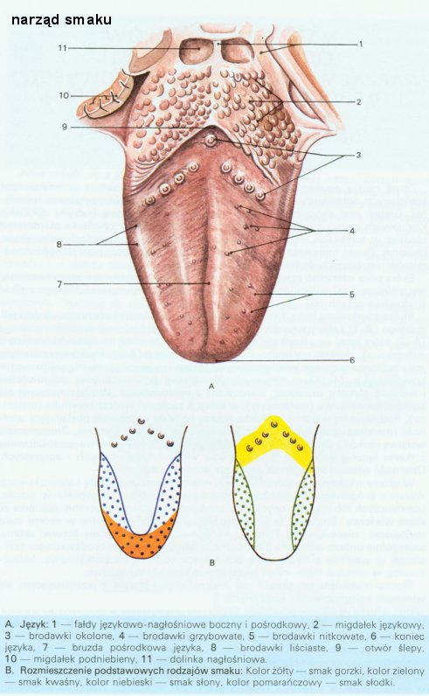
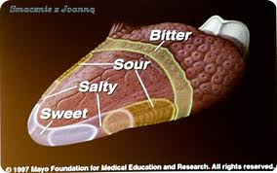
Budowa języka

Slide 9
Doświadczenie 1
Celem doświadczenia było sprawdzenie czy receptorów smaku i węchu są ze sobą powiązane.
Doświadczenie przebiegało w dwóch etapach.

Slide 10
Etap 1
Pierwsza próba polegała na wykrywaniu smaku różnych produktów spożywczych z zawiązanymi oczami.

Slide 11
Etap 2
Druga próba polegała na wykrywaniu smaku różnych produktów spożywczych z zatkanym nosem.

Slide 12
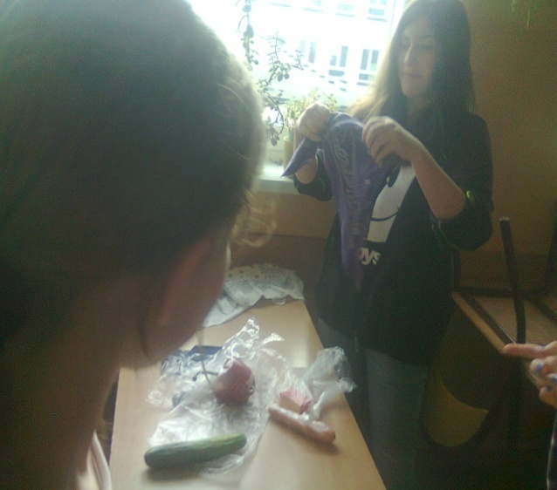
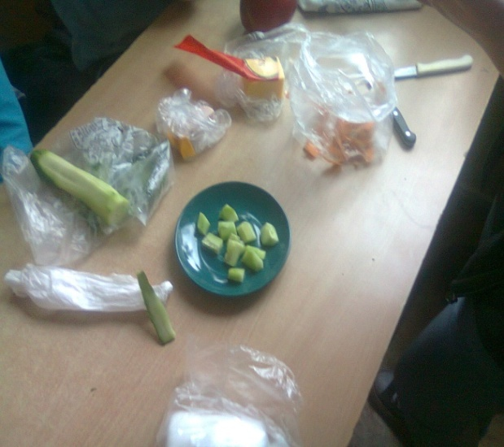
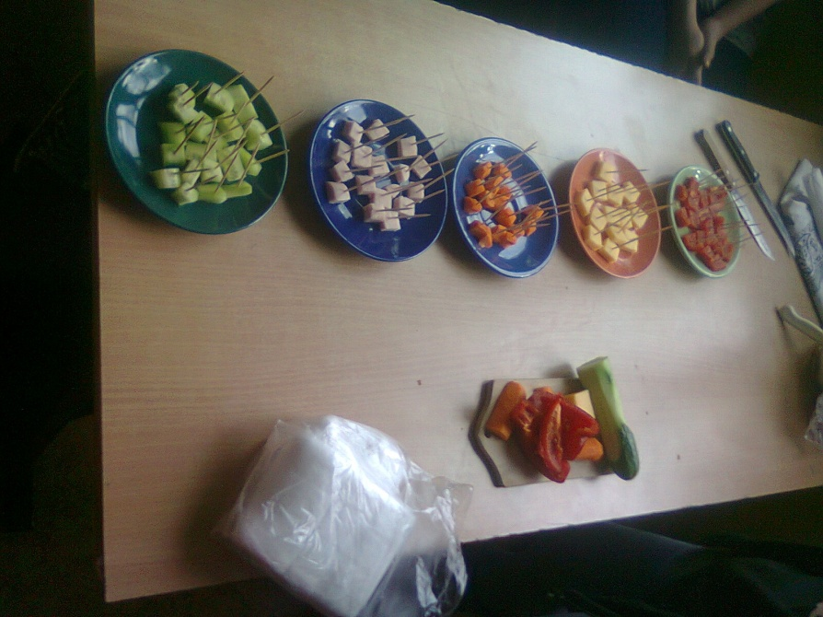
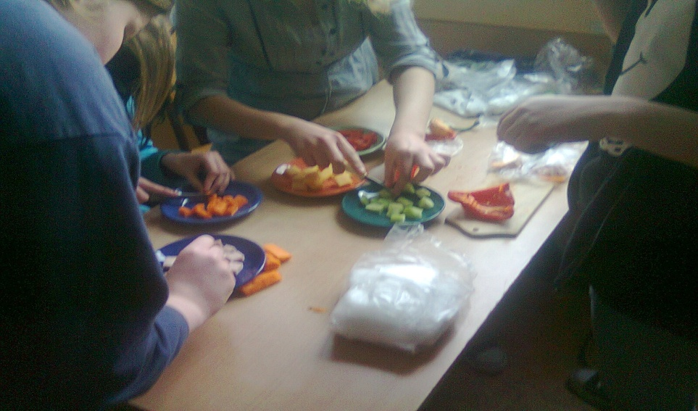
Zdjęcia z przebiegu doświadczenia

Slide 13
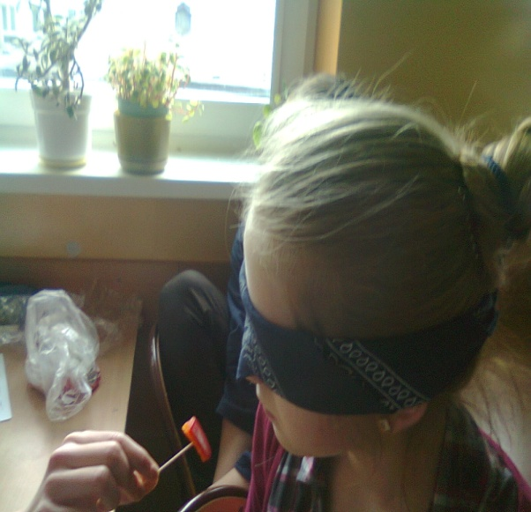
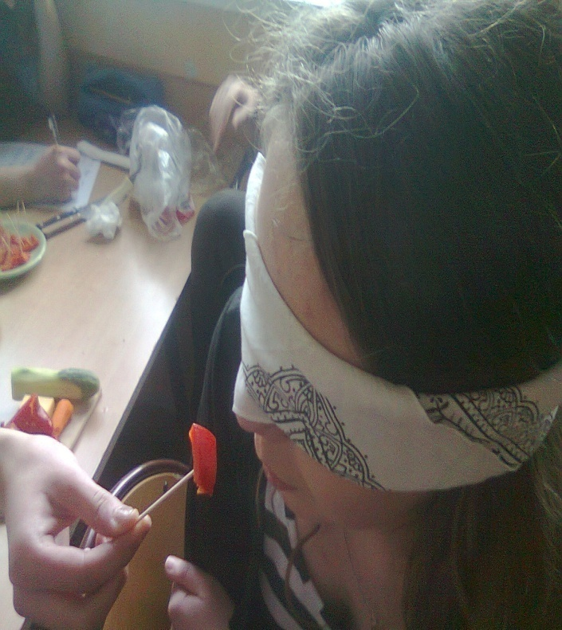
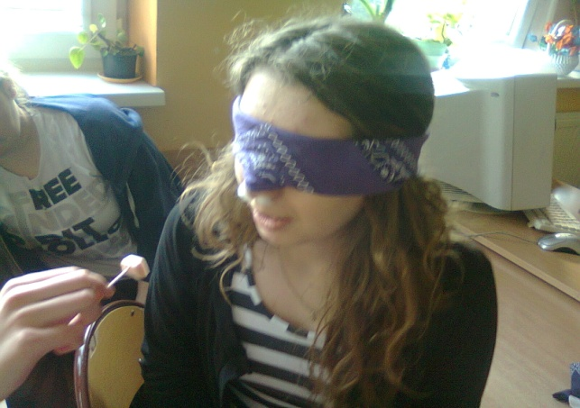
Zdjęcia z przebiegu doświadczenia

Slide 14
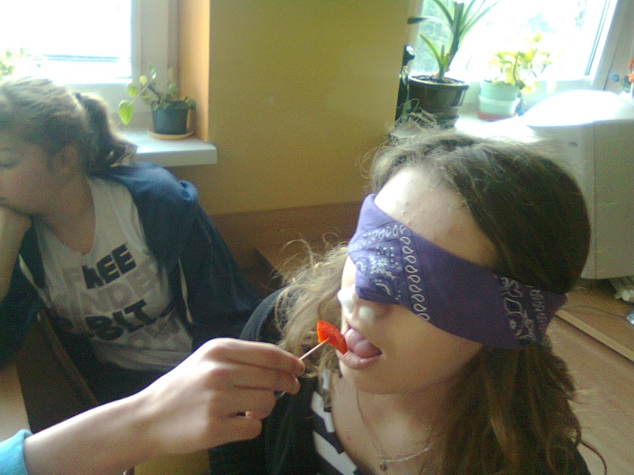
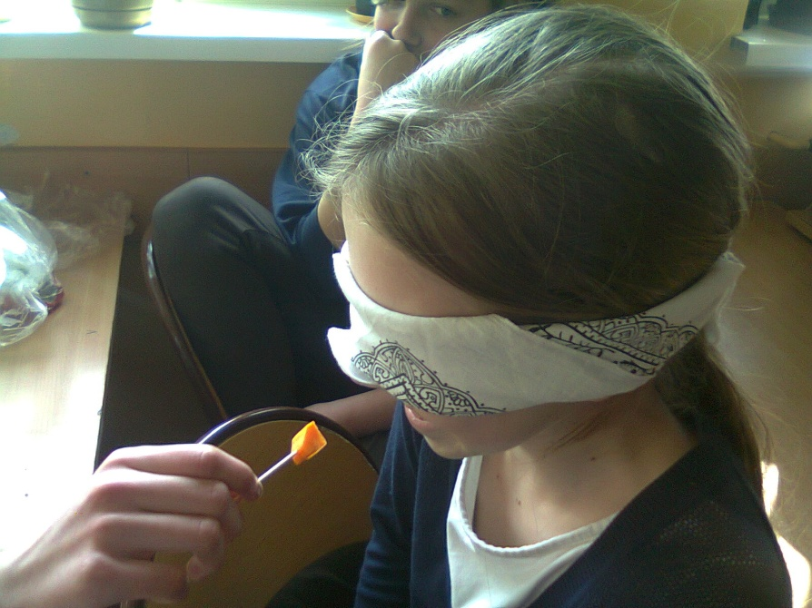
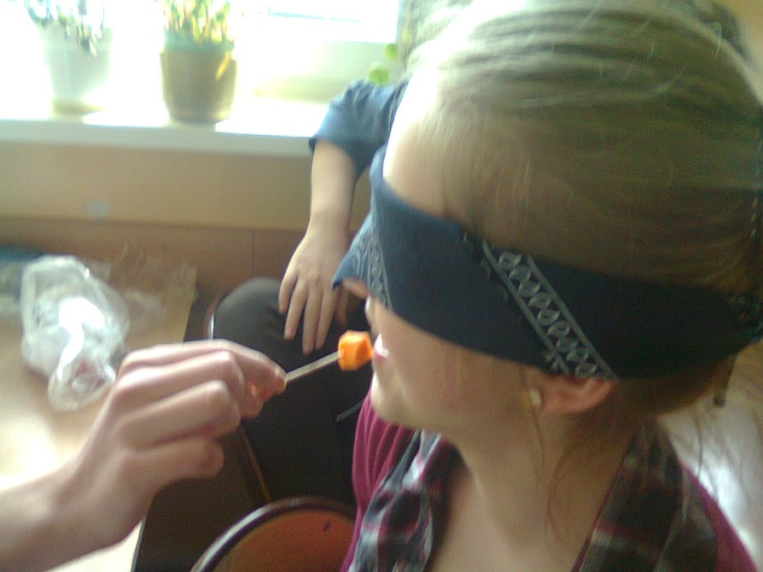
Zdjęcia z przebiegu doświadczenia

Slide 15
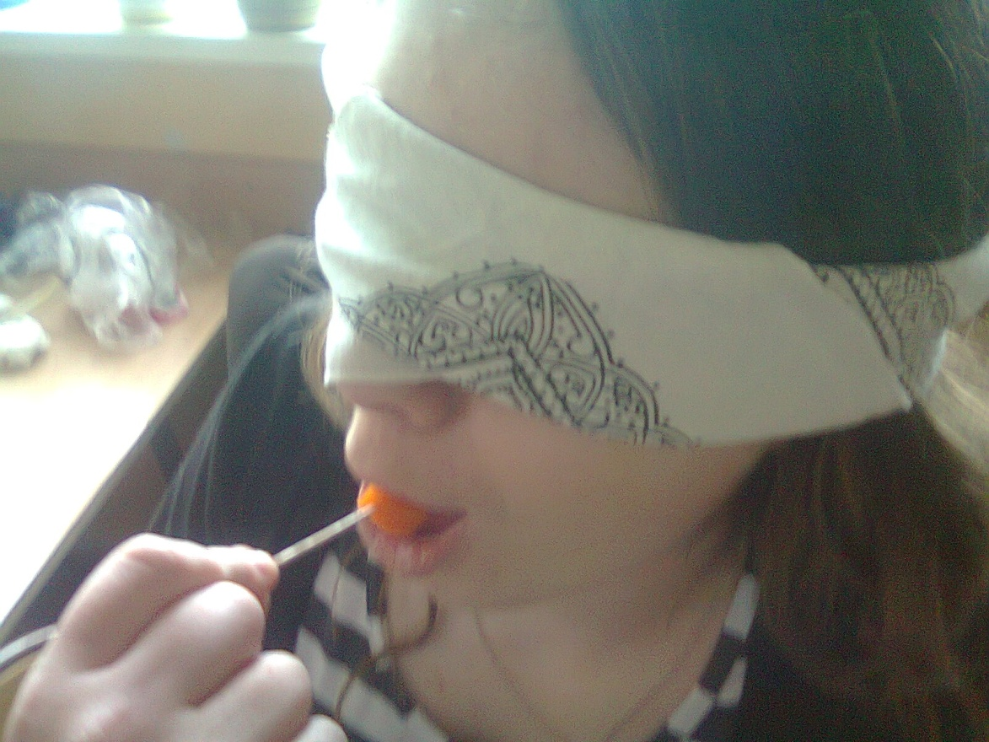
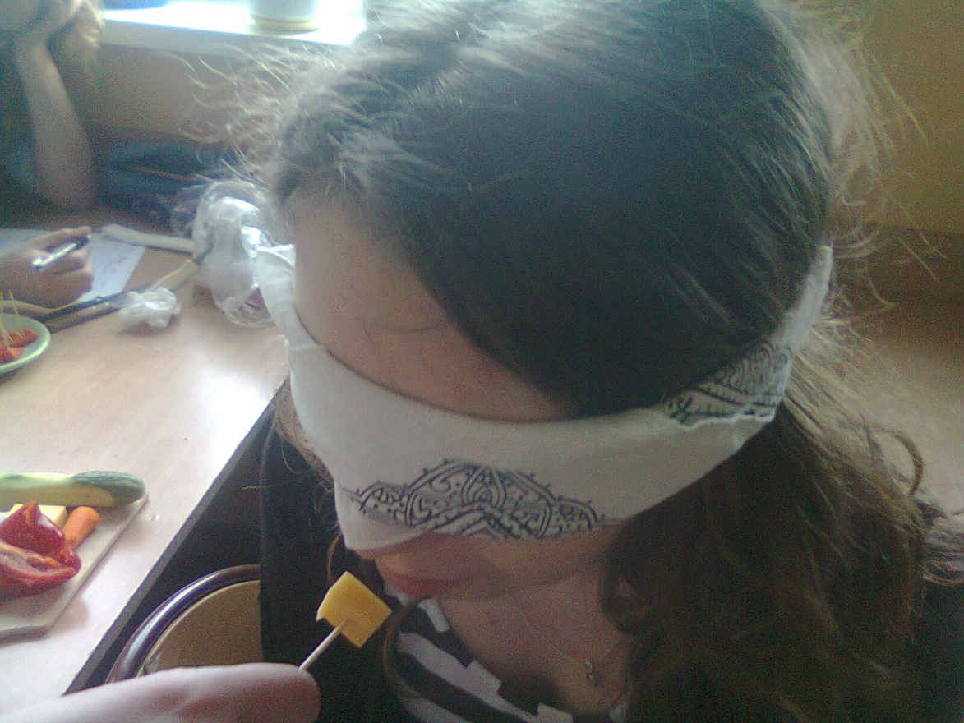
Zdjęcia z przebiegu doświadczenia

Slide 16
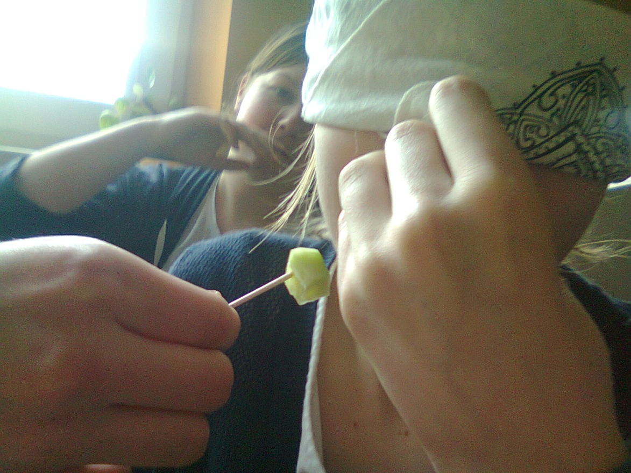
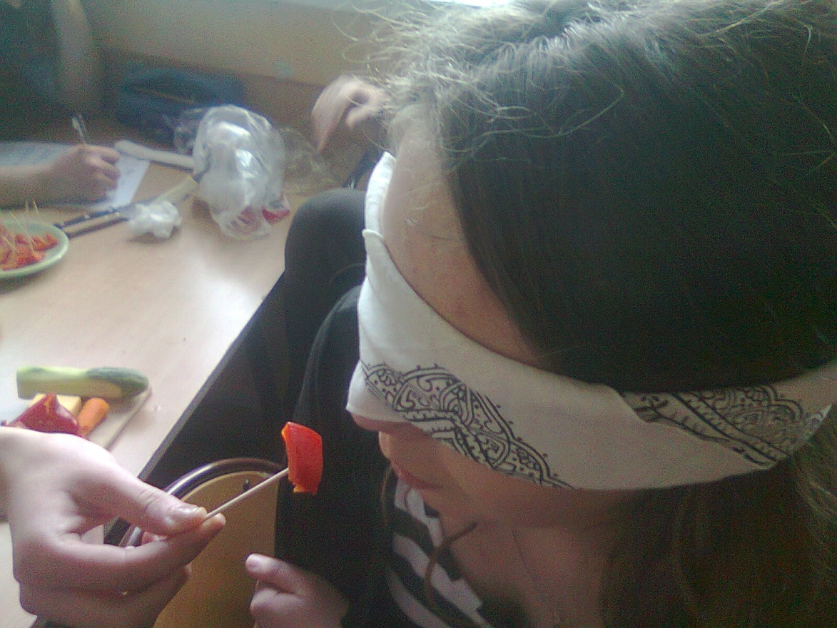
Zdjęcia z przebiegu doświadczenia

Slide 17
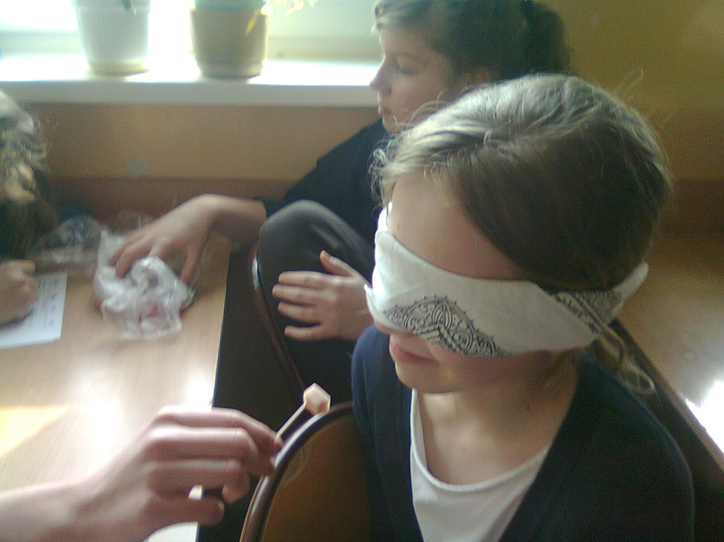
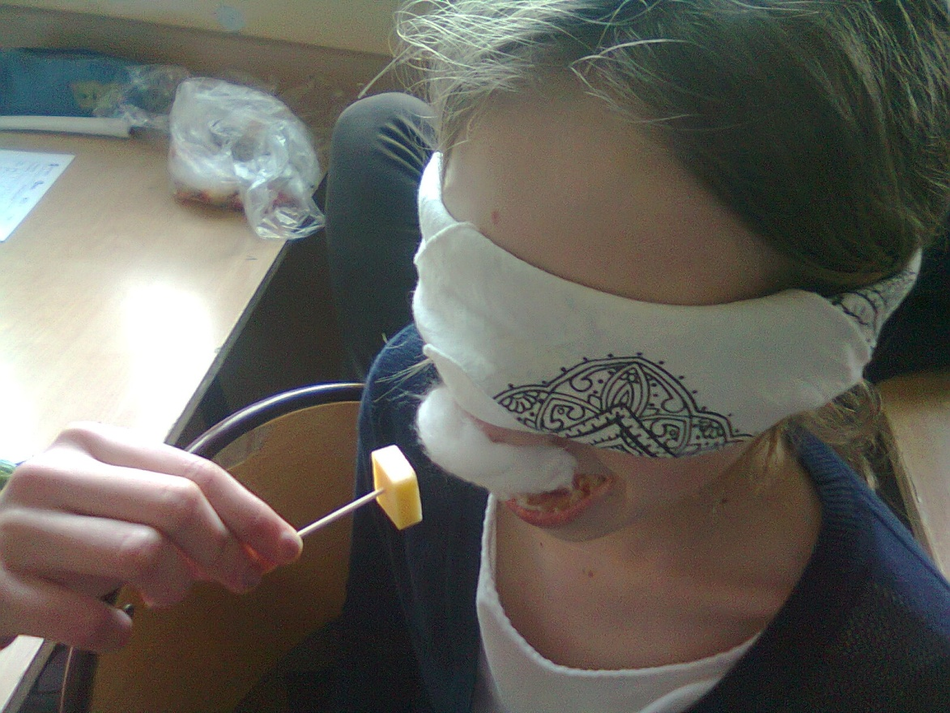
Zdjęcia z przebiegu doświadczenia

Slide 18
Wnioski z przebiegu doświadczenia I
Udało nam się potwierdzić, że receptory smaku i węchu są ze sobą powiązane, ponieważ podczas drugiej próby nastąpiły pomyłki w rozpoznawaniu pożywienia.
Najlepszym dowodem na potwierdzenie tego doświadczenia jest to, że podczas choroby pożywienie smakuje nam zupełnie inaczej niż jak jesteśmy zdrowi.

Slide 19
Doświadczenie 2
Celem doświadczenia było określenie czy receptory dotyku są równomiernie rozmieszczone w skórze różnych części ciała.
Doświadczenie przebiegało w dwóch etapach.

Slide 20
Etap I
Pierwszy etap polegał na sprawdzaniu receptorów dotyku na ramieniu.

Slide 21
Zdjęcia z przebiegu doświadczenia

Slide 22
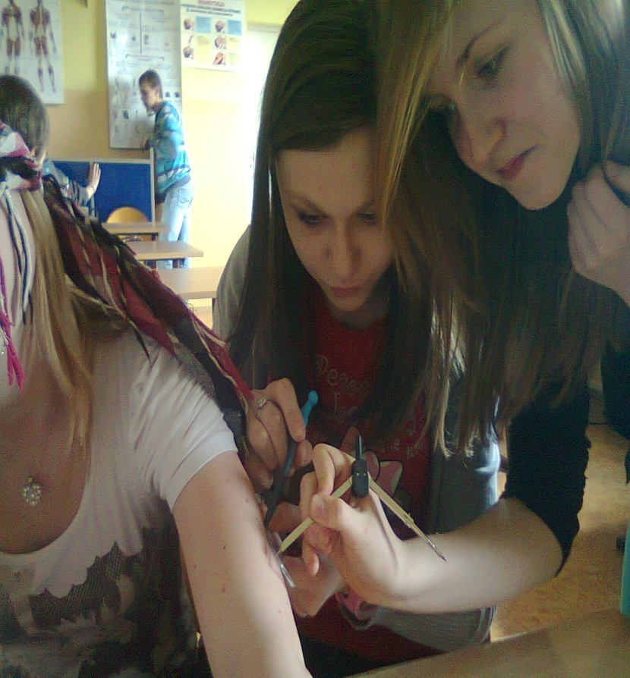
Zdjęcia z przebiegu doświadczenia

Slide 23
Etap 2
W drugim etapie sprawdzaliśmy receptory dotyku na wardze.

Slide 24
Zdjęcia z przebiegu doświadczenia

Slide 25
Zdjęcia z przebiegu doświadczenia

Slide 26
Wnioski
Udało nam się potwierdzić że receptory dotyku nie są równomiernie rozmieszczone w skórze, bardziej wrażliwe na dotyk okazały się wargi niż ramię.

Slide 27
W projekcie wzięli udział
Aneta Kindrat
Iza Mikołajczyk
Justyna Witko
Ania Stanowska
Milena Kląskała
Iza Plucińska
Agnieszka Gabor
Karolina Sobańska
Sandra Przybylska
Marta Kołodziej
Kamila Konieczna
Roksana Rus
Karolina Sudzińska
Sebastian Borowczyk

